Slide 1




LĨNH VỰC PHÁT TRIỂN NHẬN THỨC
Đề tài: Khám phá về sự kì diệu của nước
Lớp: MGN B3
Giáo viên: Dương Thị Yến

Slide 2

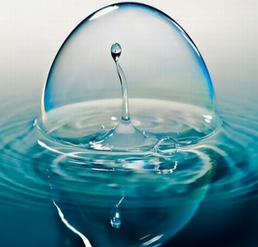
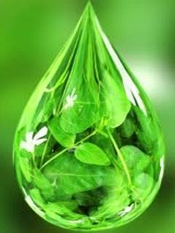
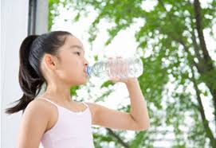


Bài giảng
Sự kì diệu của nước

Slide 3

Cô cho trẻ làm thí
nghiệm với nước

Slide 4

* Tìm hiểu các nguồn nước có trong thiên nhiên

Slide 5
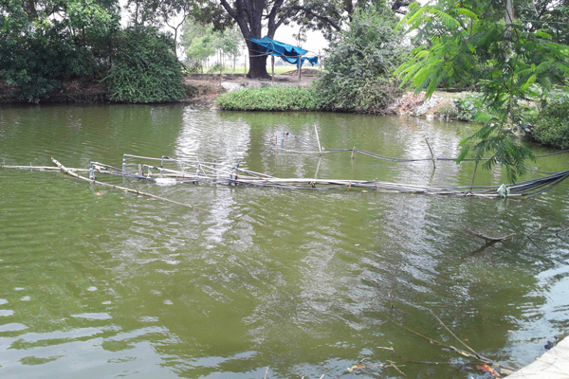
Nước ao

Slide 6
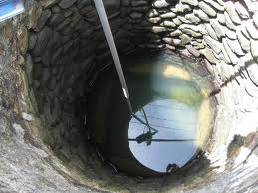
Nước giếng

Slide 7
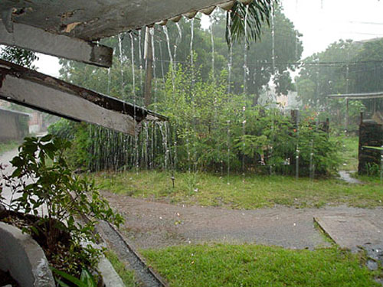
Nước mưa

Slide 8
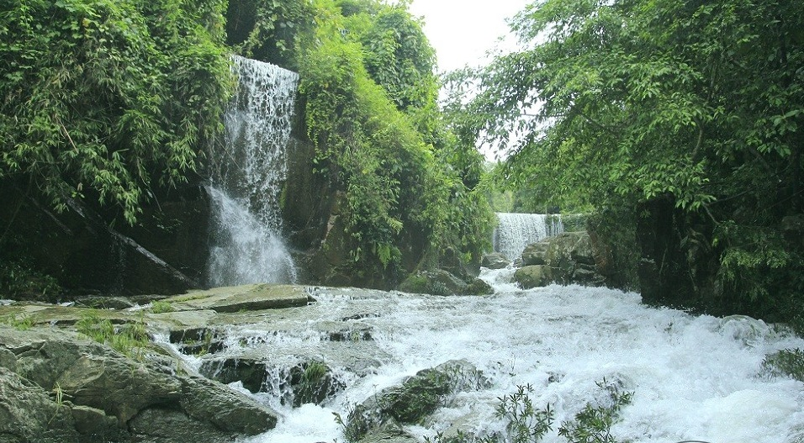
Nước suối

Slide 9
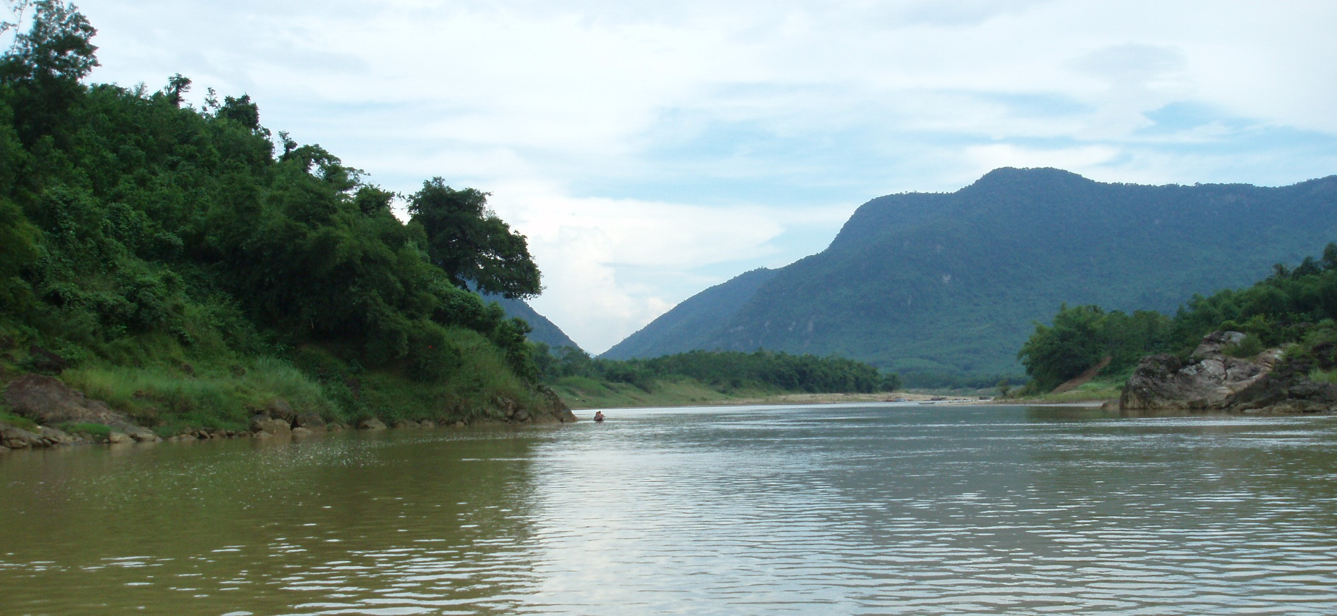
Nước sông

Slide 10
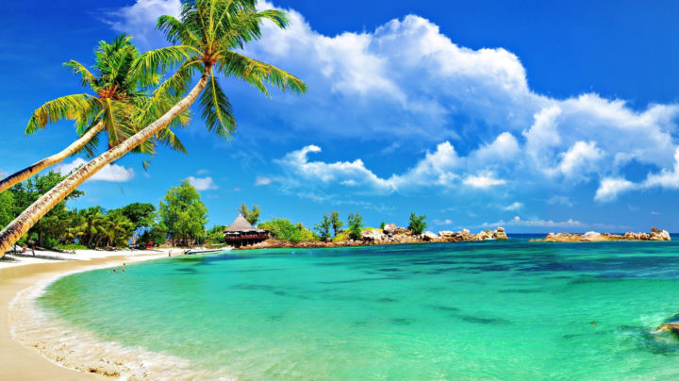
Nước biển (Nước mặn)

Slide 11
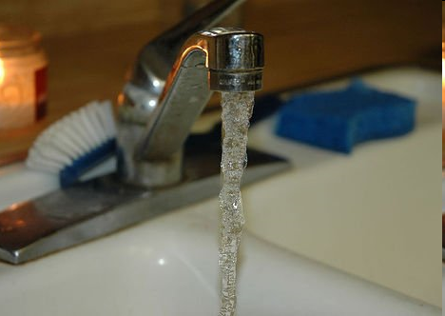
Nước máy

Slide 12
Hoạt động 2: Trạng thái, tích chất, vai trò của nước

Slide 13
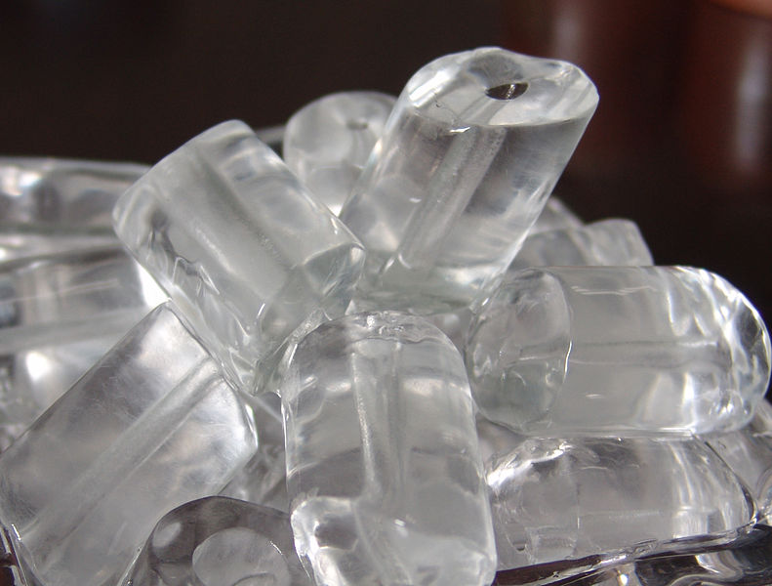
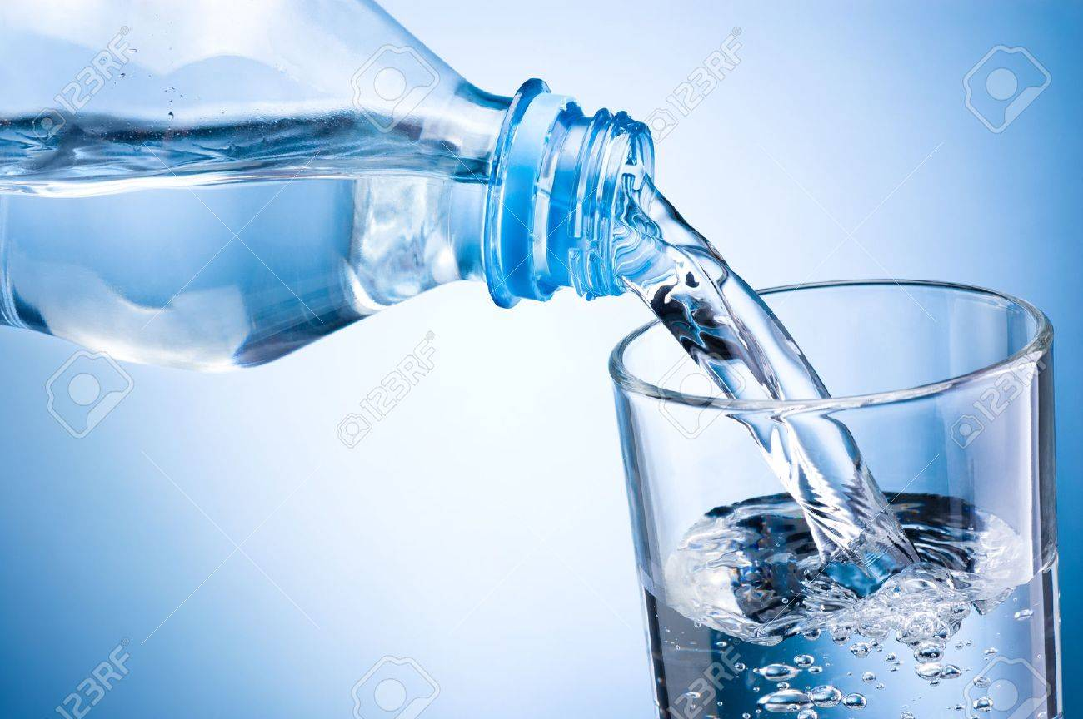
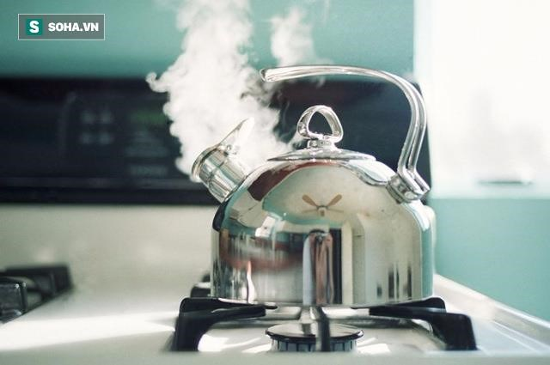
TRẠNG THÁI, TÍNH CHẤT CỦA NƯỚC

Slide 14
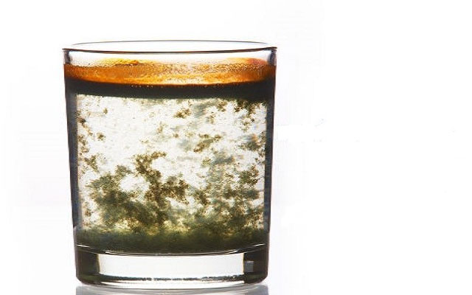
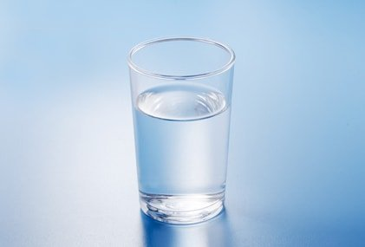
So sánh 2 cốc nước
Giống nhau: Đều gọi là nước
Cốc nước sạch
Cốc nước bẩn
Khác nhau:
Nước Sạch là nước trong suốt, không màu, không mùi, không vị
Nước bẩn là nước vẩn đục có mùi hôi, tanh, có váng

Slide 15

Kết luận
- Nước tồn tại ở 3 trạng thái: Thể rắn, thể lỏng và thể khí.
- Nước có tính chất: Trong suốt, không màu, không mùi, không vị.

Slide 16

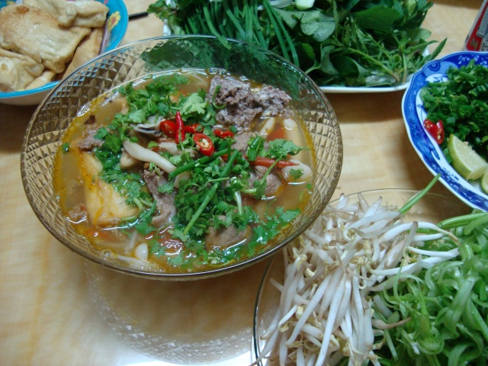
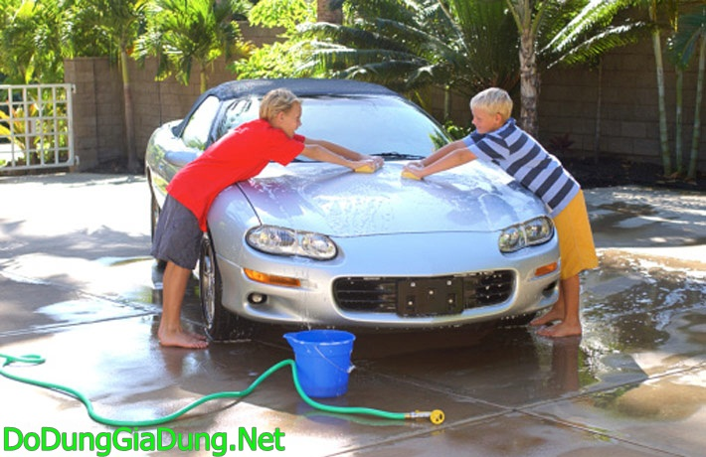
Vai trò của nước

Slide 17
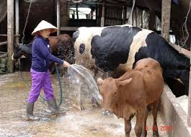
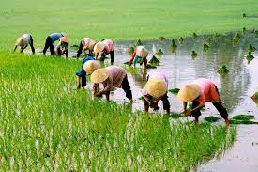
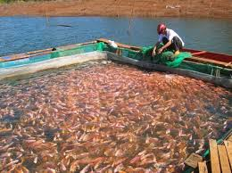
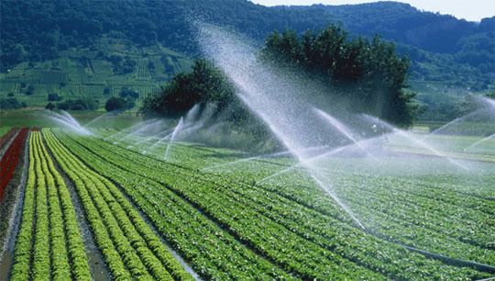
NƯỚC DÙNG TRONG NÔNG NGHIỆP

Slide 18
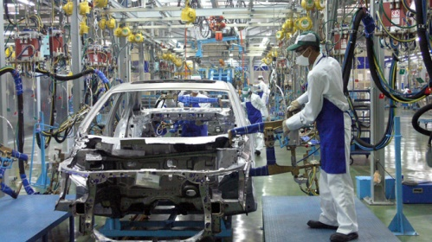
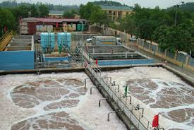
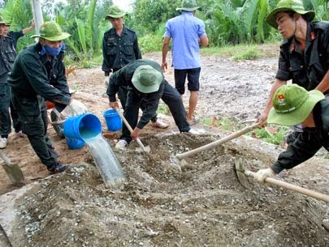
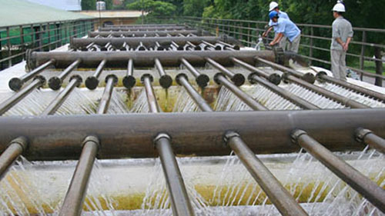
NƯỚC DÙNG TRONG CÔNG NGHIỆP, XÂY DỰNG

Slide 19
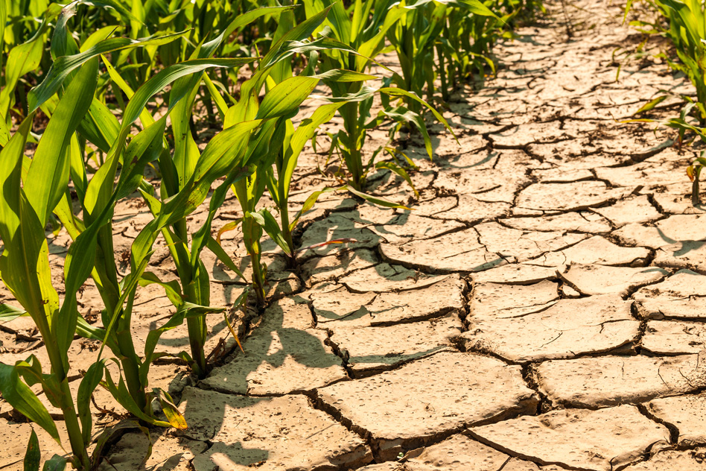
NẾU KHÔNG CÓ NƯỚC
ĐIỀU GÌ SẼ XẨY RA

Slide 20
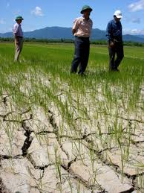
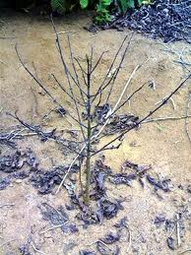
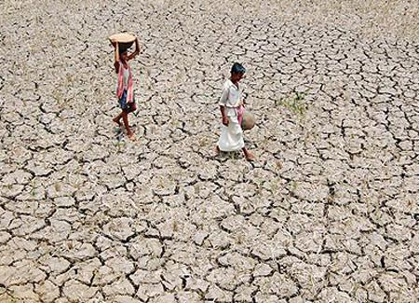
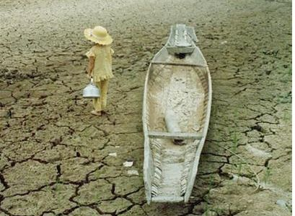

Slide 21
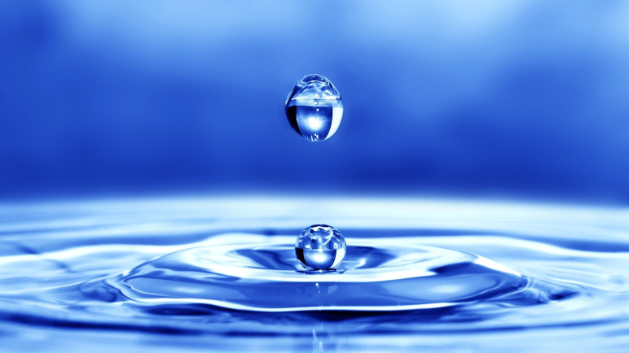
Hoạt động 3: Tiết kiệm và bảo vệ nguồn nước

Slide 22

Trò chơi: Chung sức

